Slide 1
Presentasi Tugas Besar PPMC Topik 1 Program Routing PCB Dot Matriks Sederhana
Anggota kelompok :
Frans Jason rudianto (13217089)
Kevin marhan cunis (13217086)
Ediko Raymond silalahi (13217077)
Derwin juanda (13217042)

Slide 2
Diagram fungsionalitas
User
STDIO
Main Program
Save to CSV
CSV File
Import CSV
CSV File
External TXT File
Rule File Handler
Tubes.c
Tubes.h
Main Menu
Load / Read File
Save file and Exit
Create New Project
Print Layout
Print Routing
Manual Layout
Manual Routing
Automated Layout
Automated Routing
Design Rule Checker
Struct Layout
Main Menu
Load / Read File
Save file and Exit
Create New Project
Print Layout
Print Routing
Manual Layout
Manual Routing
Automated Layout
Automated Routing
Design Rule Checker

Slide 3
Pembagian tugas
Fungsi | Berkas/Library terkait | Programmer | Tester
createNewProject | Projectname_routing.csv, projectname_layout.csv, tubes.c | Frans | Kevin
loadproject readLayoutFile readRoutingFile | tubes.c | Derwin | Frans
mainMenu | tubes.c | Frans | Kevin
printLayout printRouting | tubes.c | Ediko | Frans
manualLayout manualRouting | tubes.c | Ediko | Frans
Designrulechecker | tubes.c | Kevin | Frans
Save and exit | tubes.c | Derwin | Frans
Main Program | tubes.h, tubes.c | Frans | Kevin
autoLayout autoRouting |  | Kevin | Kevin

Slide 4
Analisis Masalah dan Kendala
Masalah: Masalah utama dalam menyelesaikan tugas besar ini adalah dalam mentranslate ide-ide yang ada dari pikiran maupun flowchart ke dalam syntax bahasa C.
Solusi: Mencari referensi dari internet dalam megaplikasikannya
Masalah: Saat menggunkan strcpy pada load project , load file menjadi eror
Solusi: Menggunakan assignment per character
Masalah : Kesusahan penggunaan double pointer pada matriks program setiap fungsi
Solusi : Menggunakan Struct dan array statis untuk menggantikannya

Slide 5
Keunikan Program
Program yang kami buat menggunakan sistem “Netlist” sehingga memperudah proses DRC
Program kami menggunakan struktur Layout dalam menyimpan nama dan nomor komponen sehingga mempermudah pemrosesan program
Program kami menggunakan struktur Project sehingga semua fungsi yang digunakan cukup menggunakan parameter fungsi tersebut, mempermudah debugging.

Slide 6
Terima kasih

Slide 7
Flowchart main program
Start
menu
Print menu
Input menu
tidak
1
2
3
1<=menu<=3
Load layout file
Load routing file
createnewproject
ya
Main menu
end

Slide 8
Flowchart main Menu
Start
1
2
3
4
5
Print main menu
Input menu
Print layout
Manual layout
Print routing
Manual routing
Auto layout
i<=menu<=8
6
7
8
Auto routing
DRL
Save and exit
menu
end

Slide 9
Flowchart print layout
Start
i=0
false
Input matrix layout
Input panjang p col
Input lebar l row
j=0
j=0
i=0, l
true
false
true
false
Print” “
Print j
Print i
Print layout[i][j]
j=0, p
Print”\n”
end

Slide 10
Flowchart print Routing
Start
i=0
false
Input matrix routing
Input panjang p col
Input lebar l row
j=0
j=0
i=0, l
true
false
true
false
Print” “
Print j
Print i
Print routing[i][j]
j=0, p
Print”\n”
end

Slide 11
Flowchart load project
Start
//fp1 sebagai file layout
//fp2 sebagai file routing
Baca data dari fp2 dan simpan data ke memori sementara buffer, data diambil dari strtok data dengan “,”
Baca data dari fp1 dan simpan data ke memori sementara buffer, data diambil dari strtok data dengan “,”
Deklarasi fp1 dan fp2 sebagai file eksternal
File not found
Simpan data yang didapat ke matrix layout[i][j]
File not found
Simpan data yang didapat ke matrix routing[i][j]
Fp1=projectname_layout.csv
Fp2=projectname_routing.csv
!eof
!eof
Fp2!=NULL
end
Fp1!=NULL
false
false
true
true

Slide 12
Flowchart save project
Start
//fp1 sebagai file layout
//fp2 sebagai file routing
Layout disimpan dalam projectnama_layout.csv
Layout disimpan dalam projectname_routing.csv
Deklarasi fp1 dan fp2 sebagai file eksternal
Fp2!=NULL
end
false
Fp1!=NULL
false
Error in saving file
Error in saving file
true
true
Simpan data matrix routing[i][j] ke dalam file eksternal
Simpan data matrix layout[i][j] ke dalam file eksternal
Pada tiap akhir data, tambahkan koma
Pada tiap akhir data, tambahkan koma

Slide 13
Flowchart manual layout
Start
Arr komp =! R,C, J,T
true
Cetak masukan harus sesuai
Deklarasi var arr komp
false
Baca koordinat kaki 1 dan 2
Baca arr komp
Ubah arr komp ke koordinat matriks
Arr komp=q/
Q
true
true
Baca arr komp
false
While Arr komp!=q/
Q
While found array = false
false
Kembali ke menu utama
true
Komponen sudah ada
end
Scan arr komp

Slide 14
Flowchart manual routing

Slide 15
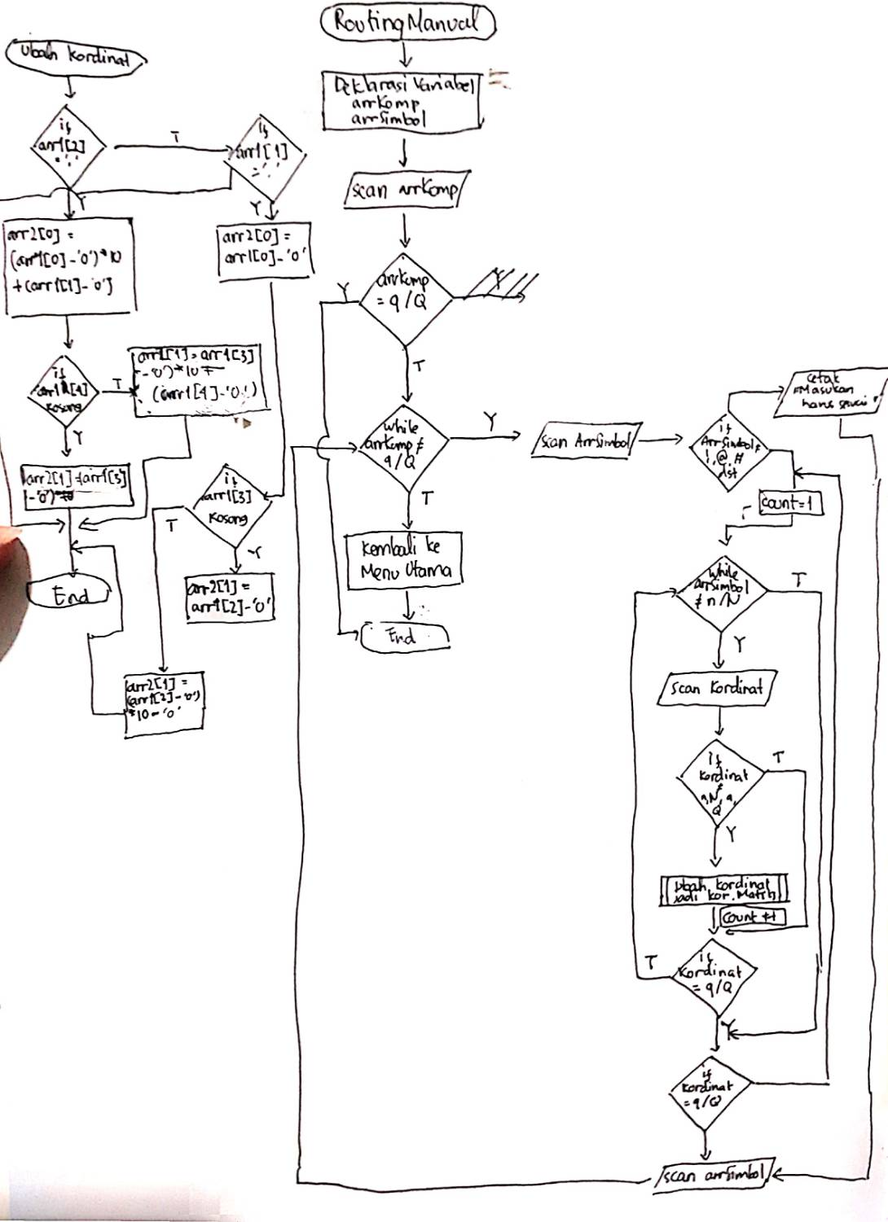

Slide 16
Flowchart design rule checker
DRC
Membaca file DRC
Periksa koneksi setiap komponen dari layout dengan mencocokkan ke data dari file drc, lalu keluarkan output yang sesuai
Baca file drc yang mengandunginformasi bernilai rangkaian yang diharapkan
Deklarasi F sebagai file eksternal
File ada dan berisi
false
Output pesan kesalahan
end
Assign nama file DRC ke text
true
Periksa jumlah komponen dari file DRC
F=null
true
File tidak ada
Jumlah sama dengan layout!
false
false
Output pesan kesalahan
File ada dan berisi
true
Keadaan file

Slide 17
Memeriksa jumlah komponen file DRC
Memeriksa koneksi komponen
Cocok?
false
Output pesan kesalahan
end
Deklarasi count sebagai variable int
Deklarasi variable check bertipe int untuk menghitung banyaknya komponen yang sudah benar
true
Check++
Count=0
Check=0
NULL?
false
Baca F per karakter jika menemukan \n maka count ++
true
false
Baca data komponen dan koneksi yang terjadi di F
Output pesan berhasil
Terbaca NULL
end
Cocokkan koneksi dengan array layout dan array routing
true
count

